Slide 1


Особенности учета малых закупок

Slide 2
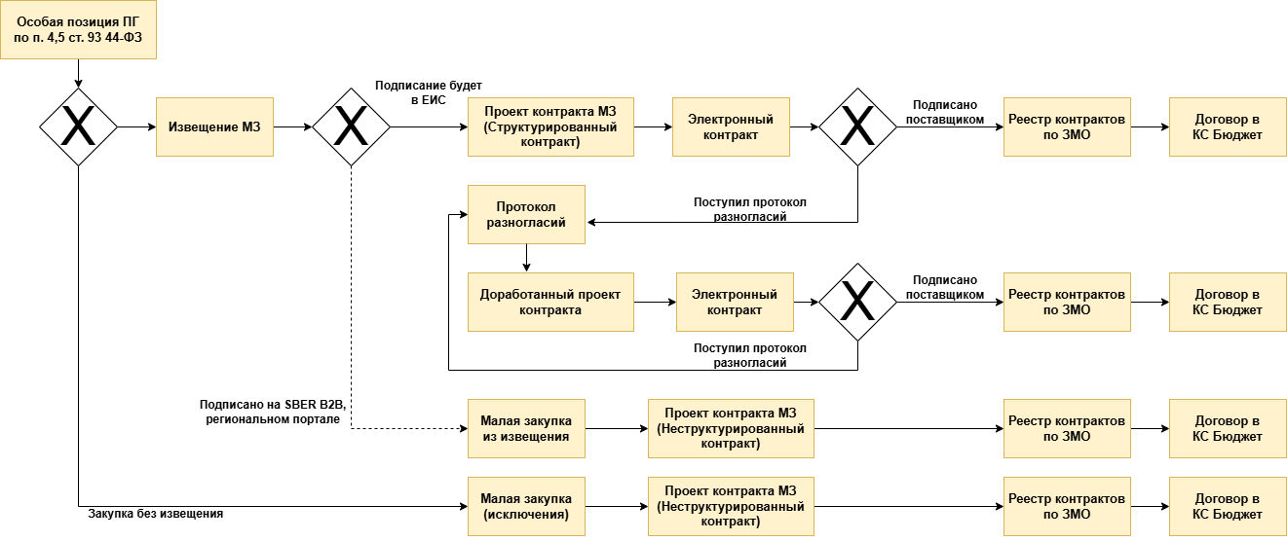

Общая схема работы с МЗ

Slide 3
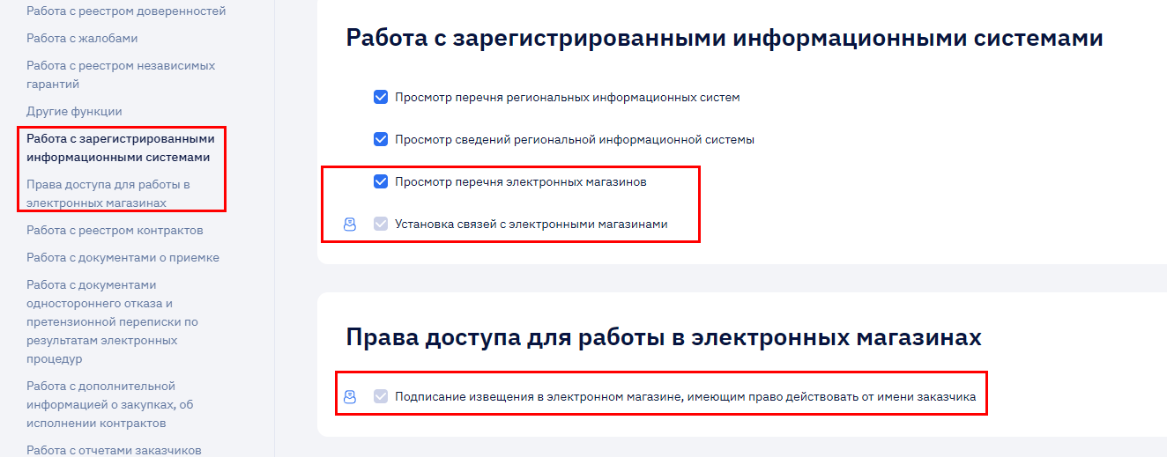
Права доступа и МЧД для работы с электронными магазинами
Для корректного взаимодействия с электронными магазинами, необходимо проставить права и выдать машиночитаемую доверенность (при необходимости)

Slide 4
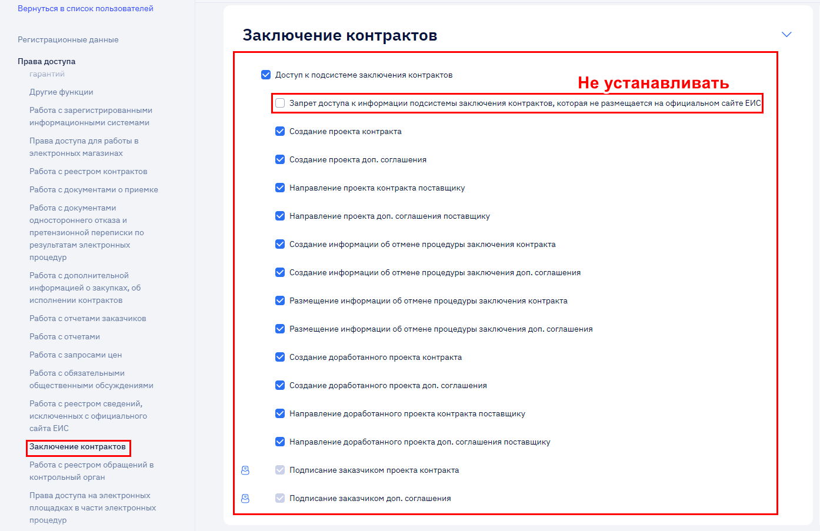
Права доступа и МЧД для работы в реестре заключения контрактов
Обращаем внимание, что информация по закупкам малого объема не размещается на официальном сайте ГИС ЕИС ЗАКУПКИ.
Для работы с такими контрактами у специалиста должен быть доступ к соответствующей информации.
Для корректного формирования и заключения контрактов и дополнительных соглашений, необходимо проставить права и выдать машиночитаемую доверенность (при необходимости)

Slide 5
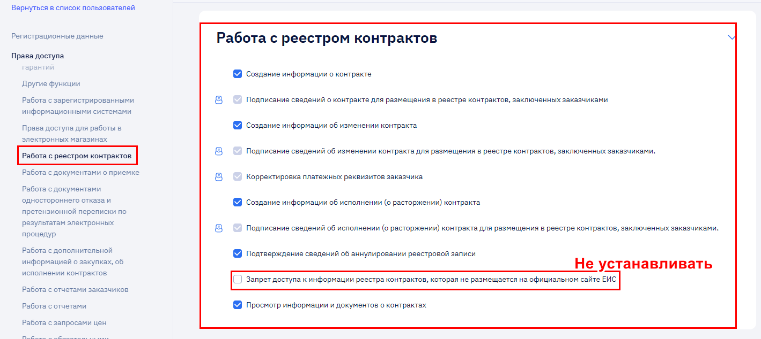
Права доступа и МЧД для работы в реестре контрактов
Обращаем внимание, что информация по закупкам малого объема не размещается на официальном сайте ГИС ЕИС ЗАКУПКИ.
Для работы с такими контрактами у специалиста должен быть доступ к соответствующей информации.
Для корректного формирования сведений о контракте и сведений об исполнении контракта, необходимо проставить права и выдать машиночитаемую доверенность (при необходимости)

Slide 6
Права доступа и МЧД для работы в реестре контрактов
Обращаем внимание, что информация по закупкам малого объема не размещается на официальном сайте ГИС ЕИС ЗАКУПКИ.
Для работы с такими контрактами у специалиста должен быть доступ к соответствующей информации.
Для корректного формирования сведений о контракте и сведений об исполнении контракта, необходимо проставить права и выдать машиночитаемую доверенность (при необходимости)

Slide 7
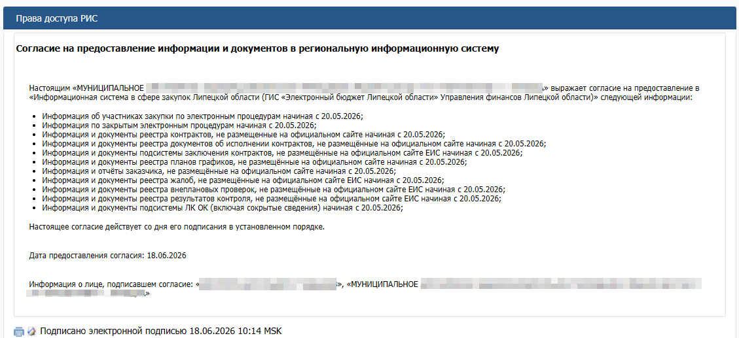
Настройки взаимодействия РИС с ЕИС
Информация о размещении сведений о заключенном контракте в Реестре контрактов по закупкам малого объема будет загружена в РИС в автоматическом режиме, если пользователем были предоставлены права РИС на получение данных из ЕИС
Настройка взаимодействия РИС с ЕИС описана в инструкции: https://disk.360.yandex.ru/i/6433AsRbTrzQzw

Slide 8
Извещение малой закупки

Slide 9
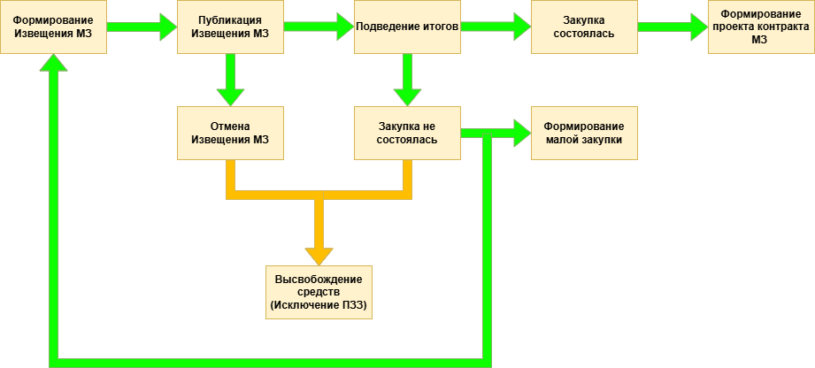
.
.
Схема работы с извещением малой закупки

Slide 10
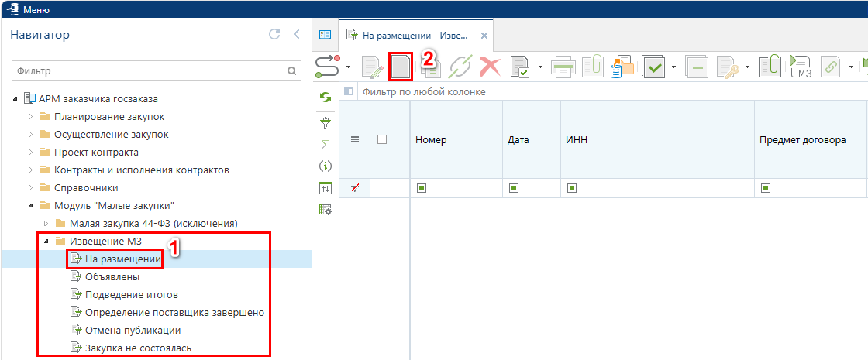
.
.
Формирование извещения малой закупки
Для формирования Извещения малой закупки необходимо перейти в папку «Извещение МЗ» в фильтр «На размещении» и нажатием на кнопку «Создать…» будет сформирован документ

Slide 11
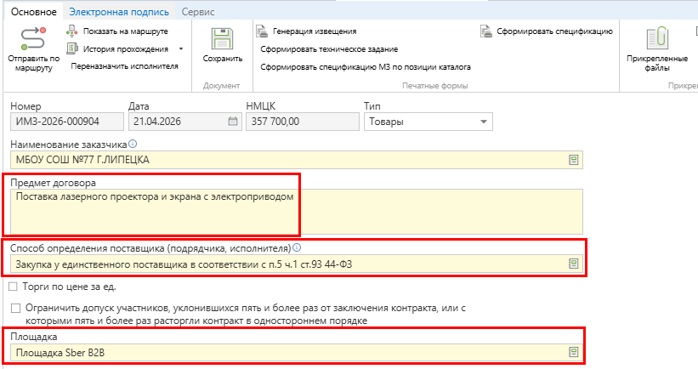

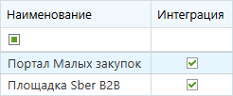
Заполнение полей Извещения МЗ
Поле «Предмет договора» заполняется вручную
Параметры недоступны при размещении на Sber B2B

Slide 12
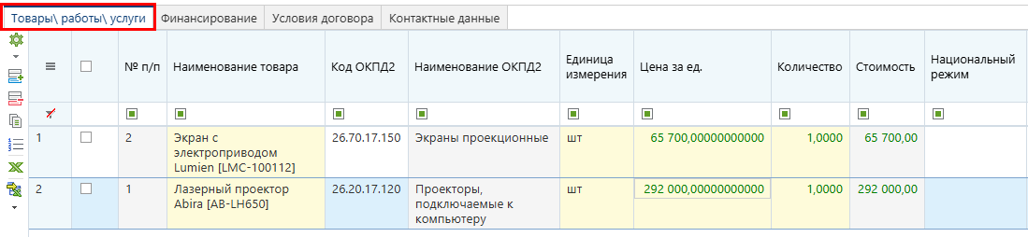
Вкладка «Товары\работы\услуги»
.
.
«Наименование товара»
Указывается наименование товара (работы, услуги).
«Код ОКПД2»
Выбирается справочное значение
Допускается указание краткого описания объекта закупки
Требуется указание детализированного кода
«Единица измерения»
Поля заполняются вручную
Выбирается справочное значение
«Цена», «Количество»

Slide 13
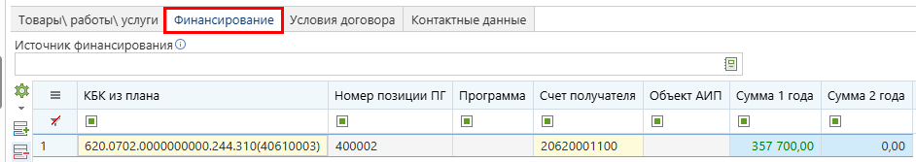
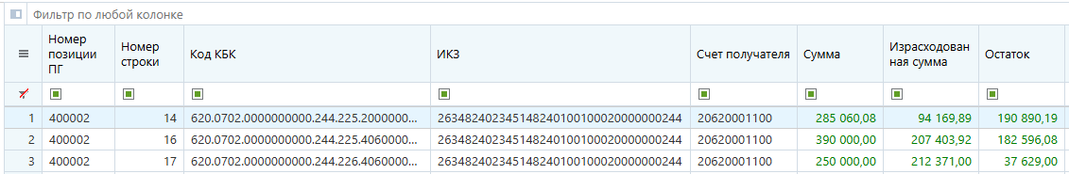
Вкладка «Финансирование»
.
.
Во вкладке «Финансирование» столбце «КБК из плана» двойным кликом по полю откроется окно-форма, в которой необходимо выбрать строку из справочника строк позиций план-графика закупок (также двойным кликом), окно-форма автоматически закроется.
В поле «Сумма 1 года» следует указывать общую сумму стоимости закупки

Slide 14
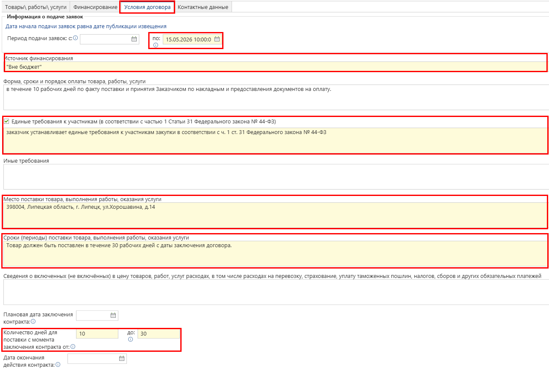
.
.
Вкладка «Условия договора»
Заказчик должен осуществить размещение Извещения МЗ
не менее чем за 2 (Два) рабочих дня до даты окончания срока подачи заявок на участие в такой закупке

Slide 15
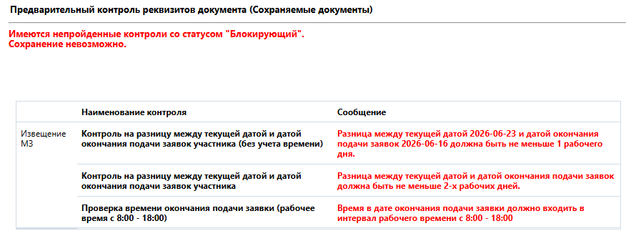
Контроли на корректность указания срока подачи заявок
.
.

Slide 16
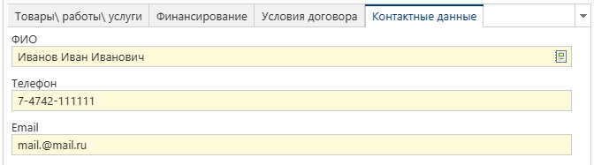

.
.
Вкладка «Контактные данные»
«ФИО» – указывается фамилия, имя и отчество лица, которое будет взаимодействовать с поставщиком по вопросам данной закупки;
«Телефон» – указывается телефон контактного лица, заявленного в предыдущем пункте (в формате код страны - код города - номер телефона);
«Email» – указывается адрес электронной почты представителя заказчика.
После заполнения необходимых данных документ следует сохранить по кнопке «Сохранить».

Slide 17
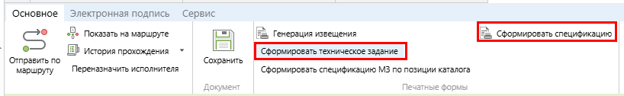
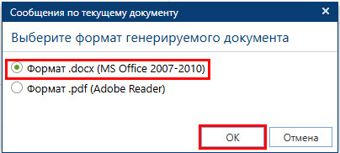
Прикрепление файлов к извещению малой закупки
После сохранения проекта извещения к нему следует прикрепить три обязательных документа:
«Спецификация»;
«Техническое задание»;
«Проект контракта (малая закупка)».
Доступно два варианта прикрепления документов: автоматический (генерация) и пошаговый (вручную).
Сгенерировать можно два документа:
1) Техническое задание
2) Спецификация
Откроется окно формирования документа, в котором следует выбрать тип файла, указав его в чек-боксе и подтвердив свой выбор нажатием на кнопку «Да», прикрепление файла осуществляется автоматически.

Slide 18
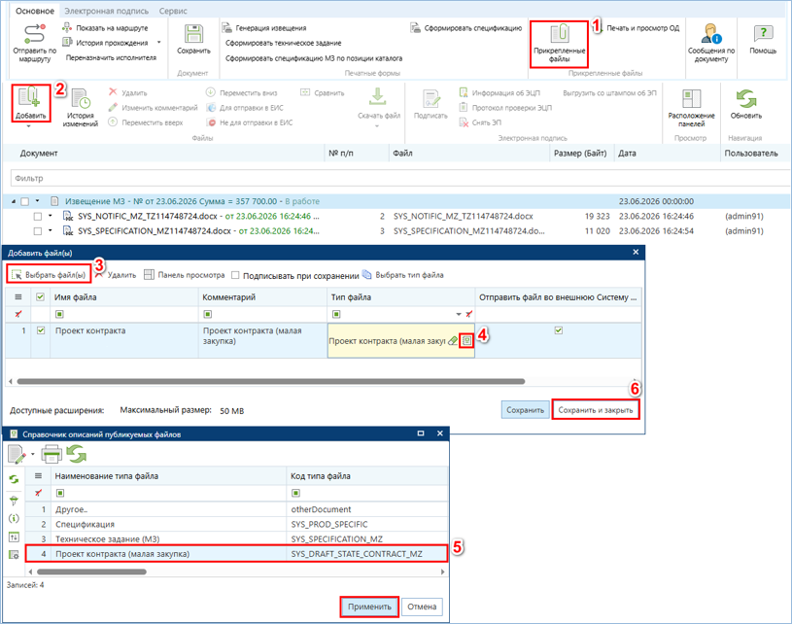

.
.
Прикрепление файлов (ручной способ)
1. Для прикрепления файла нажмите кнопку
«Прикрепленные файлы»
2. В открывшейся форме прикрепленных документов нажмите кнопку «Добавить»
3. Загрузите необходимый файл с компьютера по кнопке «Выбрать файлы»
4. Заполните поле «Тип файла» из справочника
5. Выберите нужный тип файла
6. Сохраните по кнопке «Сохранить и закрыть»

Slide 19
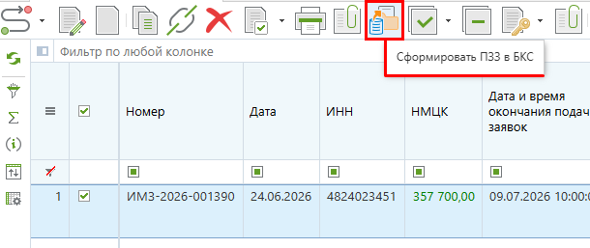

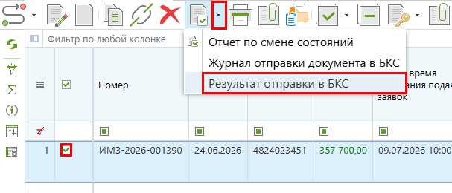
.
.
Формирование ПЗЗ в БКС
Для формирования Предварительной заявки на закупку необходимо выбрать Извещение МЗ и нажать кнопку «Сформировать ПЗЗ»
Результат формирования ПЗЗ будет доступен по кнопке «Результат отправки в БКС»

Slide 20
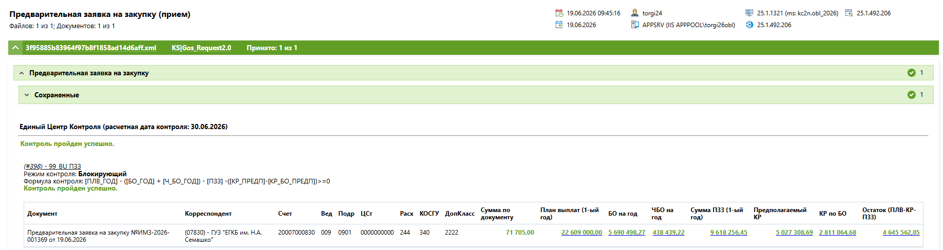
.
.
Положительный результат отправки ПЗЗ в БКС
Пример протокола, отражающего успешное формирование предварительной заявки на закупку в БКС

Slide 21
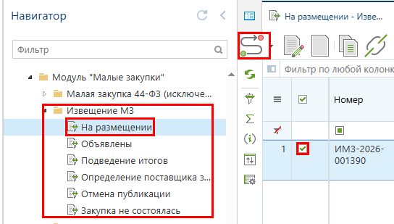

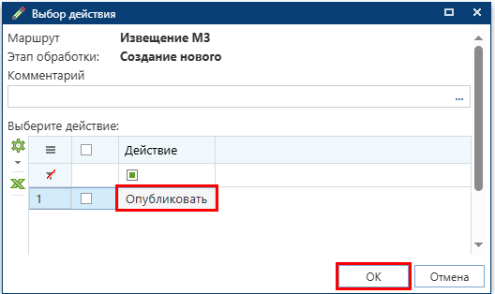
.
.
Публикация извещения МЗ
Сохраненное Извещение МЗ находится в фильтре «Извещение МЗ - На размещении». Для его публикации необходимо извещение выделить и нажать на кнопку «Отправить по маршруту», тем самым извещение будет поставлено на соответствующий маршрут для дальнейшей публикации.
Для размещения извещения на Портале малых закупок или Sber B2B необходимо повторно направить извещение по маршруту и выбрать вариант Опубликовать

Slide 22
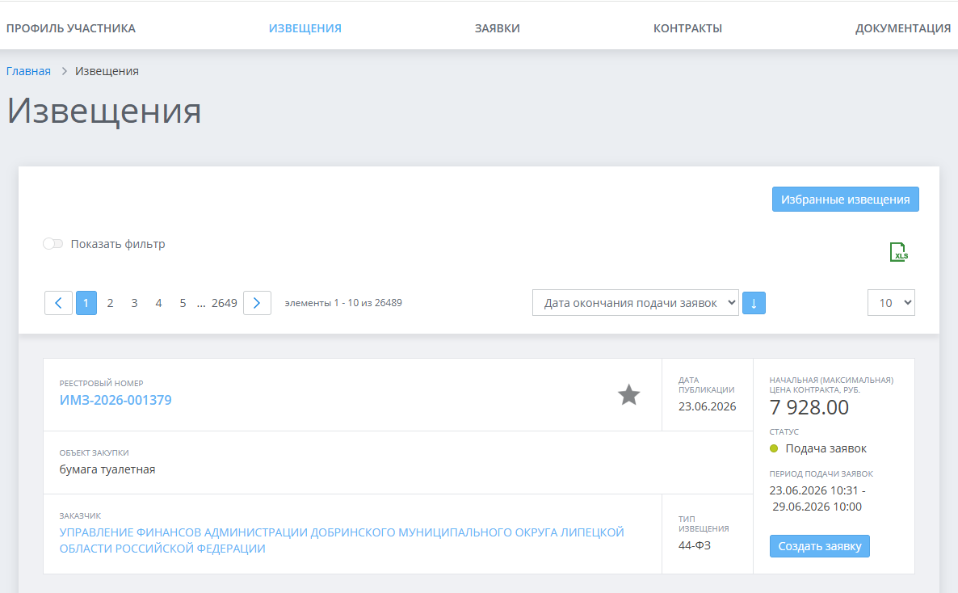
Просмотр извещения на Портале малых закупок
.
.
Опубликованное извещение будет доступно на Портале малых закупок приблизительно через полчаса после публикации.

Slide 23
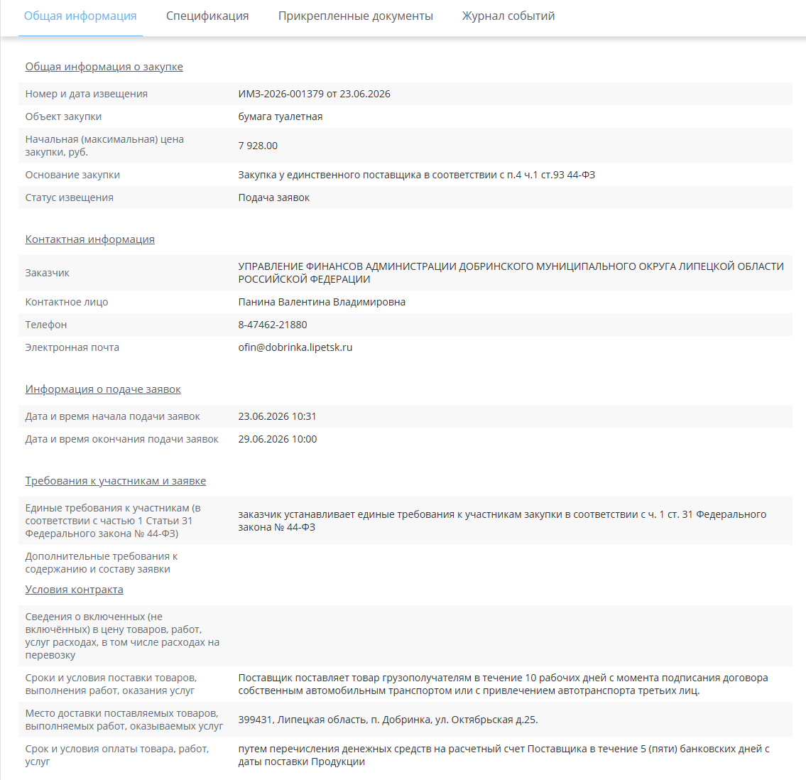
Просмотр извещения на Портале малых закупок
.
.
По нажатию на номер извещения открывается полная форма извещения, также вложенные файлы к нему
Обратите внимание! Подробная информация об извещении доступна только авторизованным пользователям

Slide 24
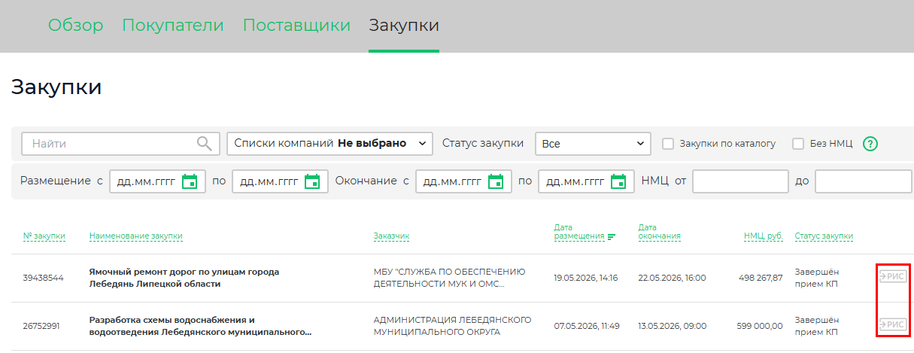
.
.
Просмотр извещения на SberB2B
Чтобы найти опубликованную через РИС закупку, необходимо на сайте sberb2b.ru во вкладке «Закупки» ввести ИНН или наименование Вашей организации в поисковой строке.
Все закупки размещенные через РИС в списке будут помечены значком

Slide 25
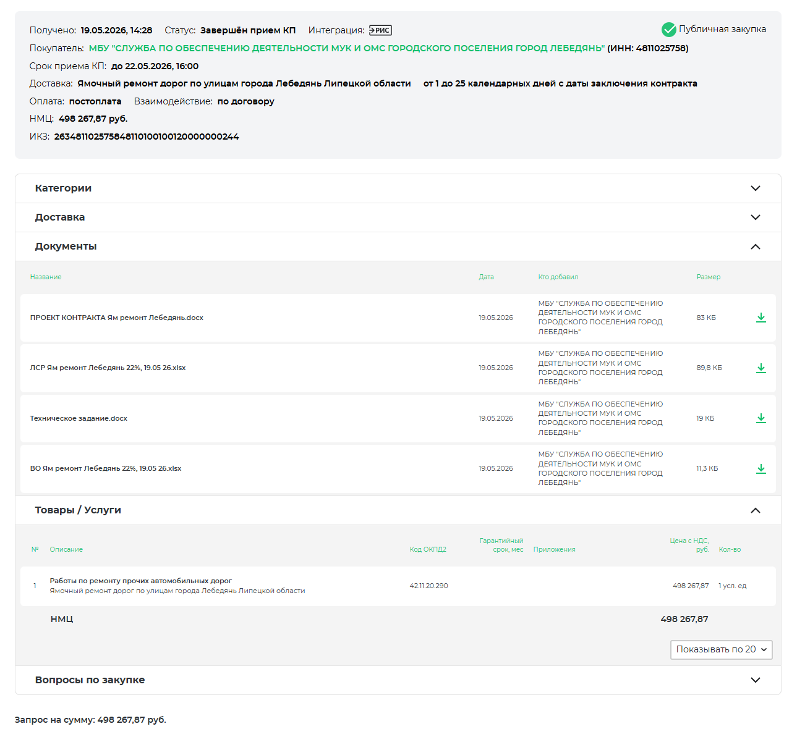
Просмотр извещения на SberB2B
.
.
При нажатии на закупку открывается окно просмотра размещенной информации
Обратите внимание! Нумерация извещений МЗ в РИС и на SberB2B отличается.

Slide 26
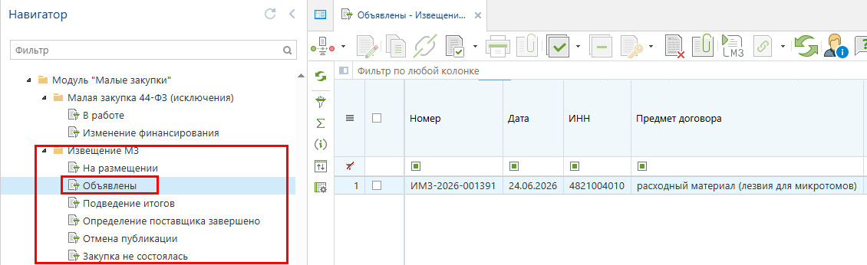
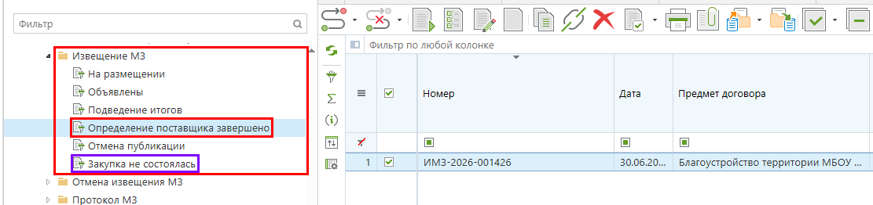
.
.
Изменение статусов извещения МЗ
Опубликованное извещение доступно в фильтре «Извещение МЗ - Объявлены»
После окончания срока подачи заявок, в зависимости от количества заявок, извещение переходит из фильтра «Извещение МЗ - Объявлены» в фильтр:
1) «Подведение итогов» - если подана одна и более заявок.
2) «Закупка не состоялась» - если не подано ни одной заявки.

Slide 27
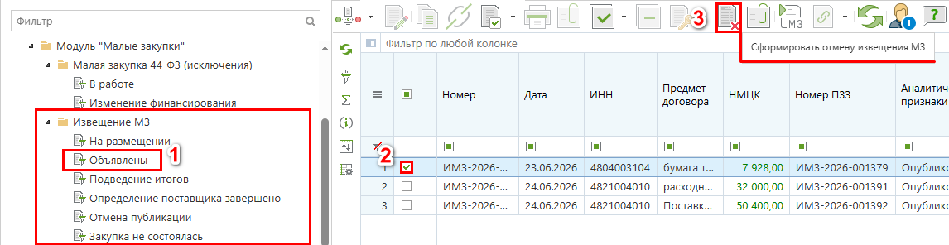
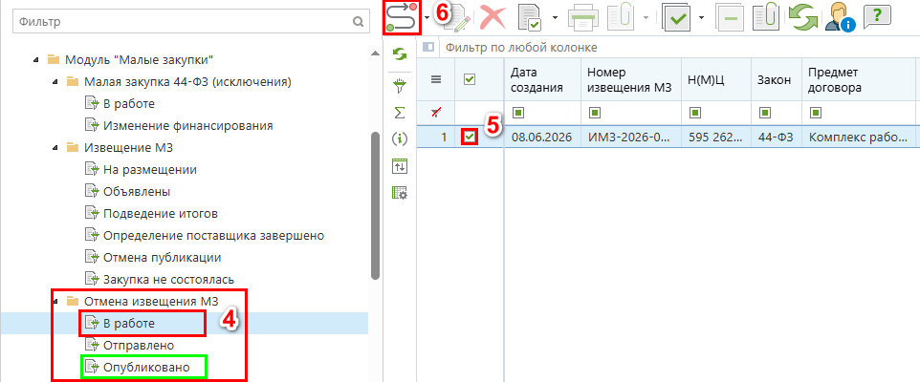
Отмена извещения МЗ
.
.
Отмена извещения доступна не позднее 1 рабочего дня до даты окончания срока подачи заявок
Для отмены ИМЗ необходимо в папке «Извещение МЗ» в фильтре «Объявлены» выбрать ИМЗ нажать кнопку «Сформировать отмену размещения МЗ».
Далее перейти в папку «Отмена извещения МЗ» - фильтр «В работе», выбрать нужный документ «Отмена извещения МЗ» и направить по маршруту по кнопке «Отправить по маршруту» и нажать ОК
После успешной публикации документ переместится в фильтр «Опубликовано»

Slide 28
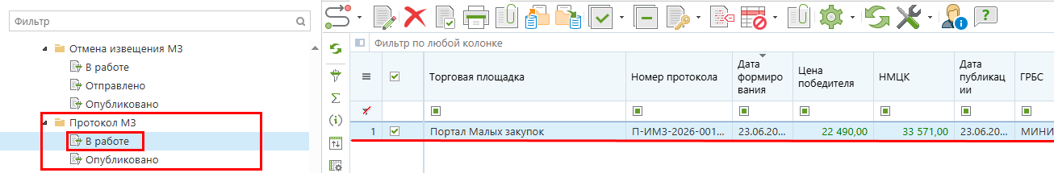
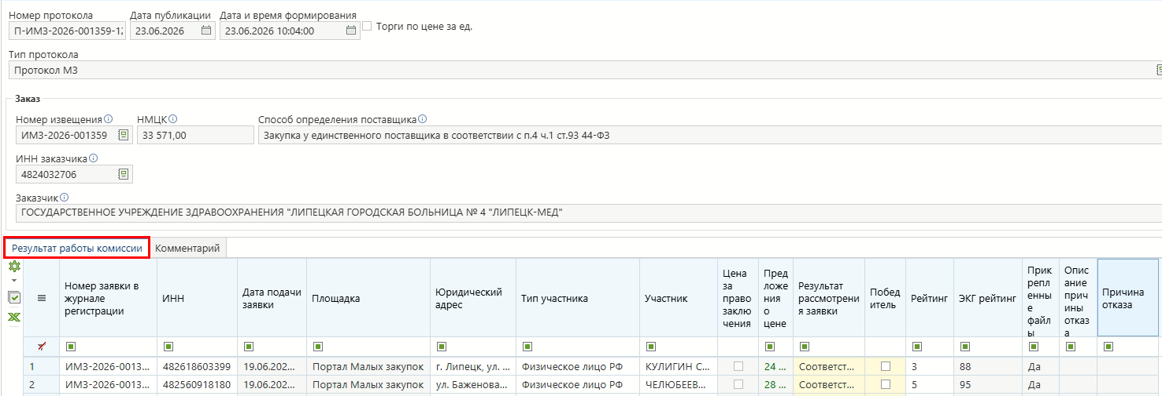
.
.
Подведение итогов малой закупки
После окончания срока подачи заявок, в фильтре «Протокол МЗ - В работе» система формирует документ «Протокол МЗ», в нём заказчик получает доступ к заявкам участников МЗ.
Во вкладке «Результаты работы комиссии» формы протокола отображаются все поданные заявки.

Slide 29
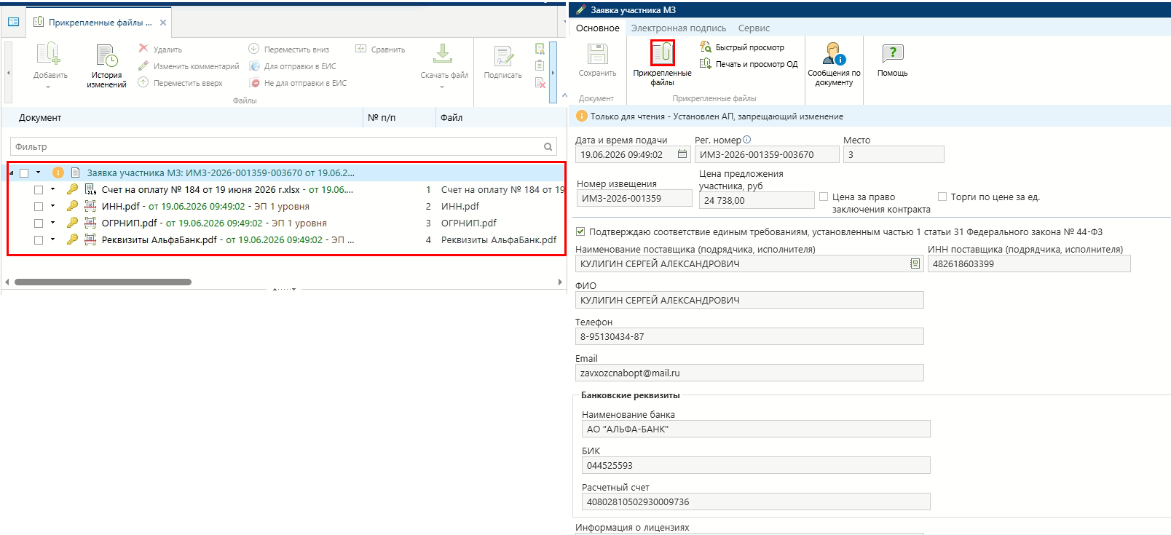
.
.
Просмотр заявок участников малой закупки
В документе «Заявка участника» содержится информация о заявке и реквизитах участника МЗ, а также прикрепленные участников документы

Slide 30
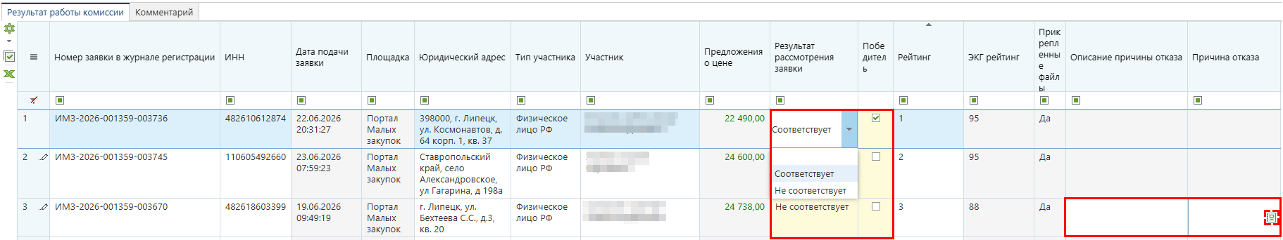
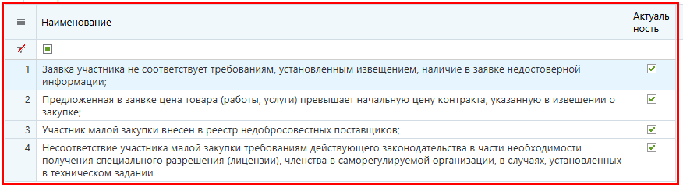
.
.
Заполнение протокола извещения МЗ
Даже если подана только одна заявка, ОБЯЗАТЕЛЬНО необходимо указать победителя
После ознакомления с заявками участников заказчик должен принять решение о соответствии/несоответствии заявки участника на основании списка оснований (причин) отклонения заявок

Slide 31

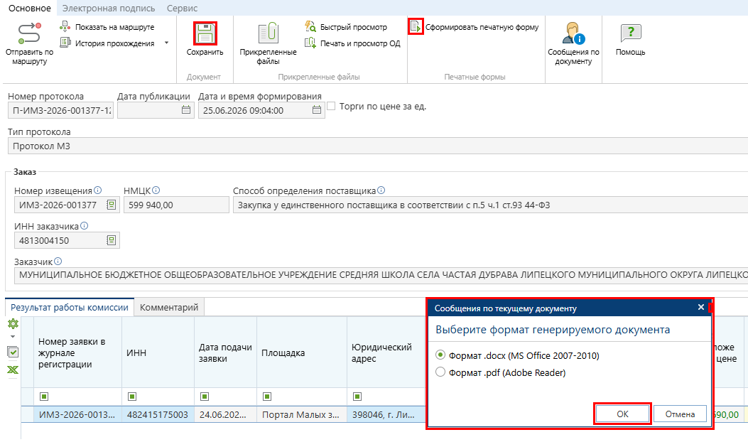
Генерация печатной формы протокола малой закупки
.
.
После внесения всех необходимых сведений следует нажать кнопку «Сохранить».
Для формирования печатной формы протокола необходимо нажать на кнопку «Сформировать печатную форму»

Slide 32
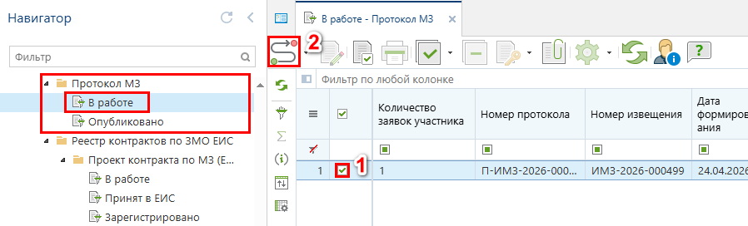

Публикация протокола малой закупки
.
.
Для публикации протокола следует выбрать созданный протокол и нажать кнопку «Отправить по маршруту»
Опубликованный протокол переведет извещение малой закупки в фильтр «Определение поставщика завершено» или «Закупка не состоялась»

Slide 33
Формирование проекта контракта на основании извещения малой закупки

Slide 34
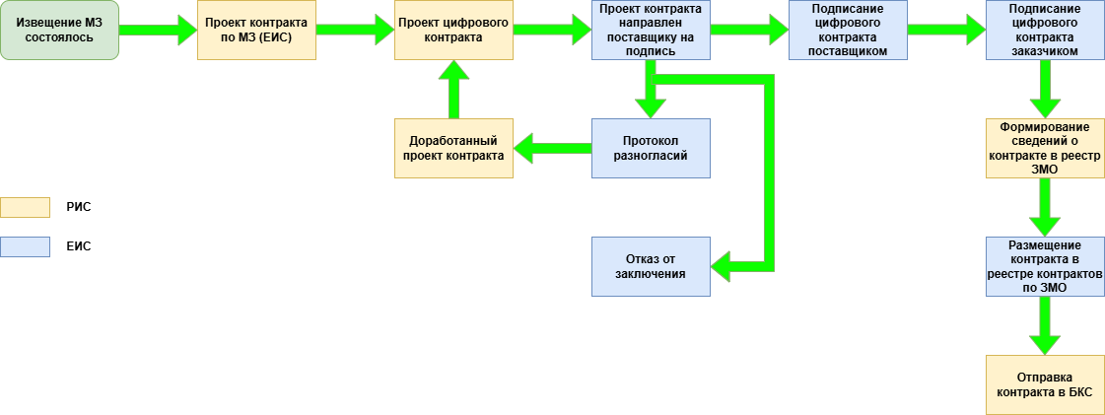
.
.
Схема работы с проектом контракта по итогам закупки
(поставщик зарегистрирован в ЕРУЗ)

Slide 35
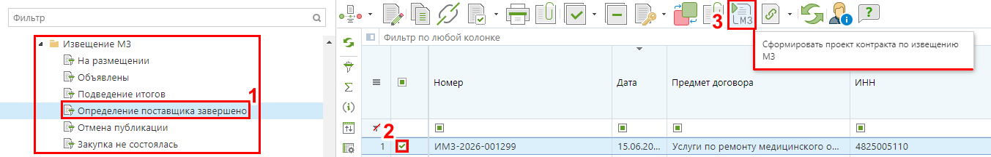
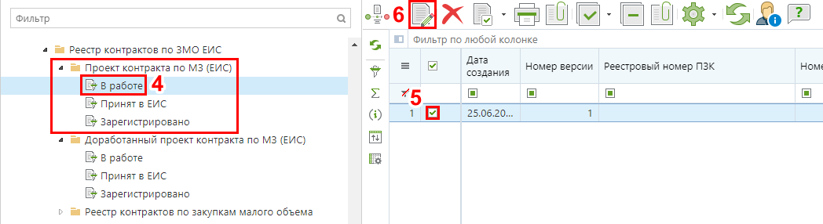
Формирование проекта контракта по МЗ
Для формирования проекта контракта по МЗ необходимо перейти в папку «Извещение МЗ» в фильтр «Определение поставщика завершено», выбрать ножное извещение и нажать на кнопку «Сформировать проект контракта по МЗ»
Сформированный проект контракта МЗ будет доступен в папке «Проект контракта по МЗ (ЕИС)» - «В работе»

Slide 36
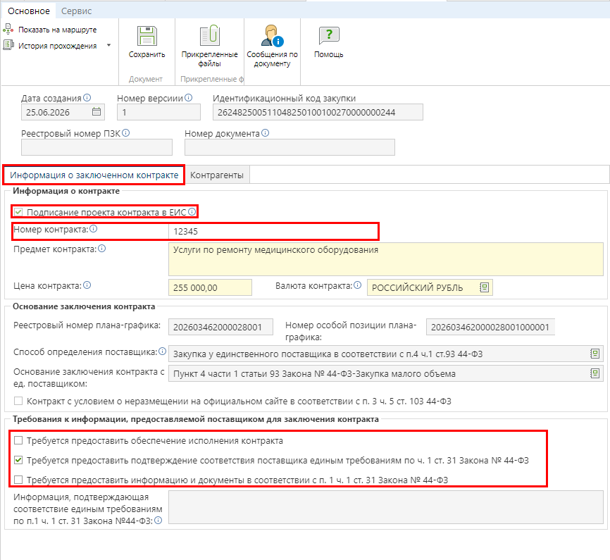
Заполнение документа. Информация о заключенном контракте
Информация во вкладке «Информация о заключенном контракте» наследуется из извещения МЗ
Параметр «Подписание проекта контракта в ЕИС» для малых закупок, сформированных на основании ИМЗ, установлен автоматически
Поле «Номер контракта» заполняется заказчиком вручную
Данные параметры устанавливаются заказчиком при необходимости

Slide 37
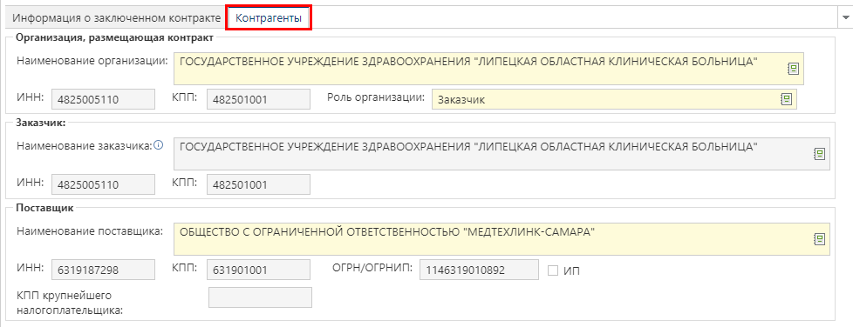
Заполнение документа. Контрагенты
Во вкладке «Контрагенты» информация формируется на основании протокола МЗ

Slide 38
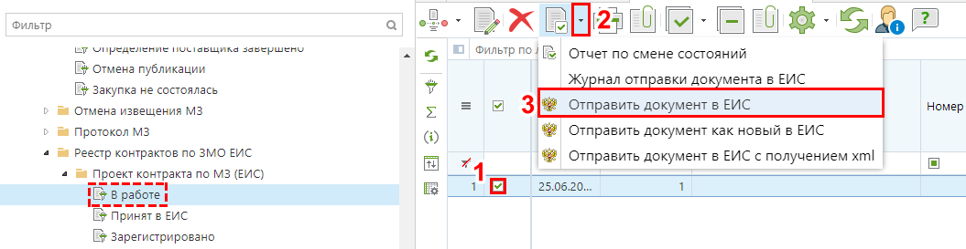
Сохранение проекта контракта МЗ и отправка в ЕИС
После заполнения необходимых данных документ следует сохранить по кнопке «Сохранить».
К сохраненному документу следует приложить необходимые документы по кнопке «Прикрепленные файлы» с отметкой «Отправить файл во внешнюю Систему (ЕИС, ЭТП и т.д.)» (в случае отсутствия документов).
Заполненный документ со всеми вложенными файлами следует отправить в ЕИС по кнопке «Отправить документ в ЕИС».
Успешно отправленный документ в ЕИС будет доступен в фильтре «Принят в ЕИС».
Далее необходимо перейти к формированию проекта цифрового контракта

Slide 39
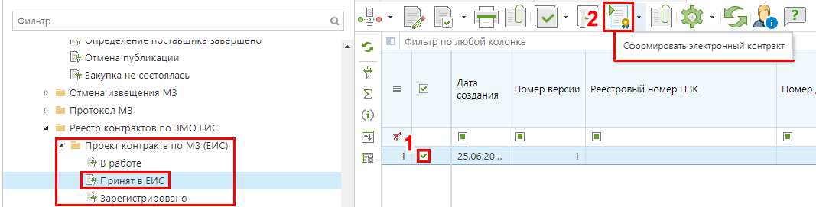
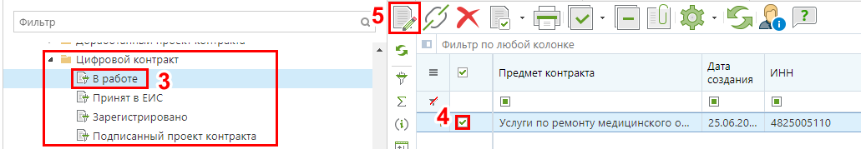
Формирование проекта цифрового контракта по малой закупке
Для формирования Цифрового контракта необходимо перейти в папку «Проект контракта по МЗ (ЕИС)» в фильтр «Принят в ЕИС», выбрать нужный документ и нажать кнопку «Сформировать электронный контракт»
Сформированный цифровой контракт будет доступен в папке «Цифровой контракт» - «В работе»

Slide 40
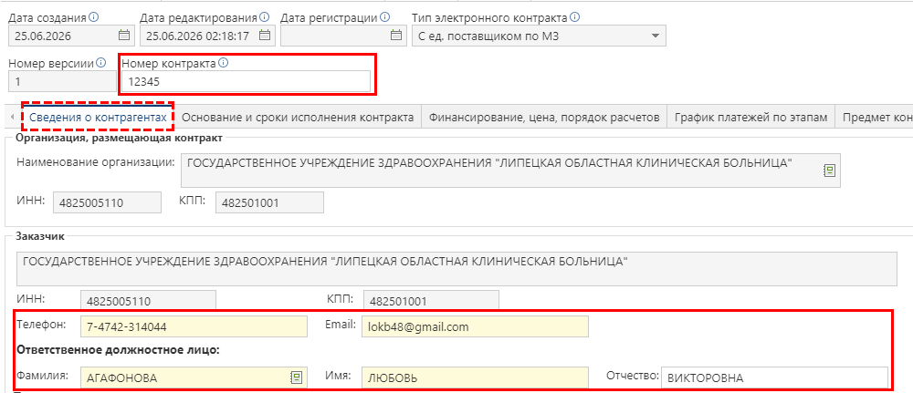
Вкладка «Сведения о контрагентах»
Поле «Номер контракта» наследуется из проекта контракта по МЗ. Обязательно к заполнению
Поля заполняются вручную «Телефон», «Email» заполняются вручную
В полях «Фамилия», «Имя», «Отчество» указывается ФИО руководителя

Slide 41
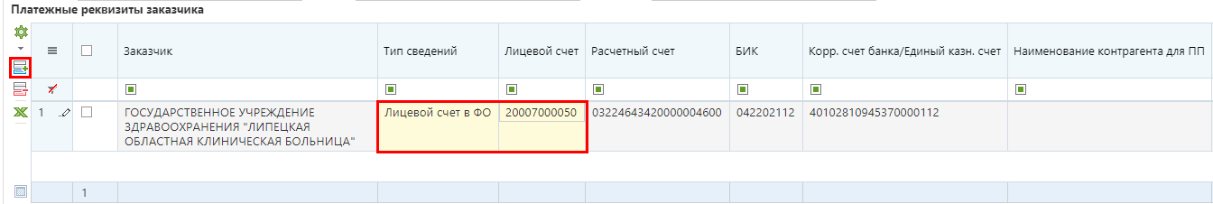
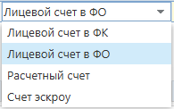
Платежные реквизиты заказчика
В таблице «Платежные реквизиты заказчика» для добавления новой записи необходимо нажать кнопку «Добавить строку».
В поле «Тип сведений» выбрать значение из выпадающего списка:
Для заполнения сведений о лицевом счете необходимо выбрать значение из справочника «Справочник банковских реквизитов»
Добавление платежных реквизитов в ЕИС описано в инструкции: https://disk.yandex.ru/i/LlQjaTp3I7Ejww

Slide 42
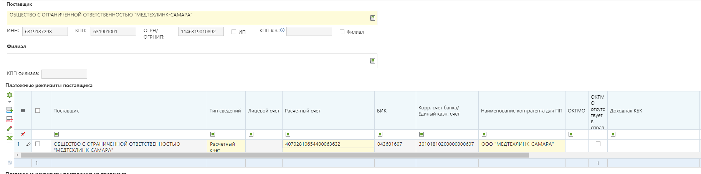

Платежные реквизиты поставщика
В таблице «Платежные реквизиты поставщиков» для добавления новой записи надо нажать кнопку
«Добавить строку».
В поле «Тип сведений» выбрать значение из выпадающего списка:
Для заполнения сведений о реквизитах необходимо выбрать значения из справочника «Платежные реквизиты поставщика»

Slide 43

Вкладка «Основание и сроки исполнения контракта»
К заполнению доступен только блок «Срок исполнения контракта»
При необходимости можно добавить дополнительные этапы
Поле «Размер аванса в валюте контракта» доступно, если установлен признак «Предусмотрена выплата аванса»

Slide 44

Вкладка «Финансирование, цена, порядок расчетов»
Блок «Бюджетные средства» заполняется казенными учреждениями
Блок «Внебюджетные средства» заполняется БУ/АУ
Поле «Валюта контракта» заполняется вручную
Блок «Порядок расчетов» заполняется при необходимости

Slide 45

Вкладка «График платежей по этапам»
Данные в полях «БК» и «Сумма 20** года» наследуются из извещения МЗ
Для поля «Сумма 20** года» необходимо отразить разбивку сумм по этапам
Поле «Авансовый платеж» устанавливается для строк с суммами авансовых платежей
Поле «Вид средств» имеет значение «Бюджет» для казенных учреждений и «Внебюджет» для бюджетных и автономных учреждений

Slide 46

Вкладка «Предмет контракта, специализация»
Данная вкладка заполняется при необходимости

Slide 47


Вкладка «Объекты закупки»
Табличная форма вкладки «Объекты закупки» наследуется из извещения МЗ с учетом Протокола ИМЗ
При необходимости можно добавить сведения о КТРУ
Информация в поле «Ставка НДС в %» выбирается из списка:

Slide 48

Вкладка «Место поставки»
Обязательными к заполнению являются поля «Страна поставки» и «Место поставки по ГАР»

Slide 49

Вкладка «Обеспечение исполнения контракта»
Вкладка может быть заполнена при необходимости

Slide 50

Вкладка «Информация о гарантии качества»
Вкладка может быть заполнена при необходимости

Slide 51

Вкладка «Прочая информация»
Во вкладке «Прочая информация» следует установить признак «Предусмотрена возможность одностороннего отказа от исполнения контракта в соответствии со ст. 95 Закона № 44-ФЗ»

Slide 52

Вкладка «Информация о контрагентах для оплаты третьим лицам»
Вкладка может быть заполнена при необходимости

Slide 53

Отправка документа в ЕИС
После внесения всей необходимой информации в документ необходимо сохранить по кнопке «Сохранить».
Для того, чтобы отправить документ в ЕИС, необходимо выделить его в списке, а затем воспользоваться кнопкой «Отправить документ в ЕИС»

Slide 54

Доработанный проект контракта по МЗ
Доработанный проект контракта по МЗ следует формировать только в том случае, если контрагентом был отправлен протокол разногласий. В случае отсутствия протокола разногласий в ЕИС, доработанный проект контракта нельзя будет отправить в ЕИС.
Для формирования доработанного проекта контракта необходимо перейти в папку навигатора «Проект контракта по МЗ (ЕИС)» в фильтр «Зарегистрировано» и нажать применительно к проекту контракта кнопку «Сформировать доработанный проект контракта МЗ»

Slide 55

Доработанный проект контракта по МЗ – В работе
Успешно сформированный документ будет доступен в папке «Доработанный проект контракта по МЗ (ЕИС)» в фильтре «В работе».
Для внесения изменений в доработанный проект контракта следует выделить документ и открыть на редактирование по кнопке «Редактировать»

Slide 56

Доработанный проект контракта
Отличием доработанного проекта контракта от проекта контракта является наличие поля «Учет замечаний» с возможными значениями на выбор:
Учтены все замечания;
Замечания учтены частично;
Замечания не учтены.
Если в доработанном проекте контракта замечания поставщика не были учтены или же были учтены частично, то в этом случае необходимо к проекту контракта приложить документ с типом «Причины отказа учесть замечания победителя»

Slide 57

Отправка документа в ЕИС
После внесения всей необходимой информации в документ необходимо сохранить по кнопке «Сохранить».
Для того, чтобы отправить документ в ЕИС, необходимо выделить его в списке, а затем воспользоваться кнопкой «Отправить документ в ЕИС»

Slide 58

Формирование проекта цифрового контракта
Для формирования Цифрового контракта необходимо перейти в папку «Доработанный проект контракта по МЗ» в фильтр «Принят в ЕИС», выбрать нужный документ и нажать кнопку «Сформировать электронный контракт». Далее шаги аналогичны формированию цифрового контракта.
Проект электронного контракта не формируется для доработанных проектов контракта по МЗ, в которых указано, что «замечания не учтены»

Slide 59

Формирование сведений о контракте ЗМО
На основе полученных сведений о заключении электронного контракта с ЕИС в Рис автоматически формируется Контракт в папке «Контракты ЗМО» - «В работе».
Сведения о контракте будут иметь реестровый номер контракта и не будут доступны для удаления из РИС.
Для редактирования доступны сведения о платежных реквизитах заказчика во вкладке «Сведения о контрагентах» и сведения о КБК, лицевом счете и авансовых платежах вкладки «График платежей по этапам»

Slide 60

Вкладка «Описание внесения изменений»
На вкладке «Описание внесения изменений» в блоке «Корректировка ошибок» в качестве причины изменения условий контракта будет указано значение «Исправление сведений о контракте для электронных процедур» без возможности его изменения

Slide 61

Отправка сведений о контракте ЗМО в ЕИС
После внесения всей необходимой информации в документ необходимо сохранить по кнопке «Сохранить».
Для того, чтобы отправить документ в ЕИС, необходимо выделить его в списке, а затем воспользоваться кнопкой «Отправить документ в ЕИС»
Успешно отправленный документ в ЕИС будет доступен в фильтре «Принят в ЕИС».

Slide 62


Отправка зарегистрированного контракта в КС Бюджет
После размещение сведений о контракте в личном кабинете ЕИС, документ будет доступен в фильтре «Зарегистрировано»
Для отправки контракта в БКС, необходимо выбрать его и нажать на кнопку «Сформировать договор в БКС»

Slide 63

.
.
Схема работы с проектом контракта по итогам закупки
(поставщик не зарегистрирован в ЕРУЗ)

Slide 64


.
.
Формирование проекта контракта
Проект контракта формируется из извещения МЗ, находящегося в фильтре «Определение поставщика завершено», нажатием кнопки «Сформировать малую закупку»

Slide 65

Заполнение формы проекта контракта
.
.
Описание полей:
«Дата» - подразумевается дата заключения контракта;
«Дата начала действия»;
«Дата окончания действия»;
«Тип» - выбирается значение: товары, работы, услуги.

Slide 66

Проект контракта. Вкладка «Товары\работы\услуги»
.
.
Необходимо сверить корректность заполненных значений во вкладке «Товары\ работы\ услуги» со значениями в заявке победителя.

Slide 67

Проект контракта. Вкладка «Финансирование»
.
.
Во вкладке «Финансирование» автоматически отразятся данные из «Извещения МЗ». Укажите значение в соответствующий месяц (месяцы оплаты)

Slide 68

Проект контракта. Вкладка «Поставщик (подрядчик, исполнитель)»
.
.
Заполняется данными из Заявки поставщика автоматически. Заказчику необходимо заполнить поле «Платежные реквизиты для перечисления денежных средств»

Slide 69


.
.
Прикрепление файла проекта контракта
После сохранения проекта контракта он будет доступен в папке «Проект контрактов МЗ» в фильтре «Проект контракта»
Для прикрепления подготовленного файла контракта нажмите кнопку «Выбрать файлы»
Тип файла: Проект контракта (малая закупка)

Slide 70



Отправка проекта контракта поставщику
.
.
Проект контракта малой закупки следует отправить поставщику на подпись по кнопке «Отправить по маршруту» и он перейдет в фильтр «Направлено поставщику (на подпись)»

Slide 71

Протокол разногласий
.
.
В случае получения протокола разногласий от поставщика проект контракта перейдет в фильтр «Получено от поставщика (протокол разногласий)»
Если заказчик согласен с предлагаемыми изменениями, ему следует внести соответствующие изменения в проект контракта, а неактуальные вложенные файлы удалить.
Если заказчик не согласен с предлагаемыми изменениями, ему следует сформировать свой файл «Протокол разногласий» и приложить его в дополнение к первичному проекту контракта

Slide 72


Отправка доработанного проекта контакта
.
.
По завершению работ с проектом контракта необходимо его отправить по маршруту по кнопке
«Отправить по маршруту».
Далее доступны соответствующие варианты действий для отражения согласия и несогласия с протоколом разногласий:
Выбрав действие «Уведомить о несогласии с разногласием» документ поступит в фильтр «Направлено поставщику (несогласие с разногласиями)»
Действие «Согласовать с разногласием» - переведет документ в фильтр «Направлено поставщику (на подпись)»

Slide 73


.
.
Заключение контракта
Подписанный поставщиком проект контракта переходит в фильтр «Получено от поставщика (на подпись)».
Заказчик подписывает проект контракта нажатием на кнопку «Отправить по маршруту».

Slide 74

Реестр малых закупок
Подписанный сторонами контракт содержится в папке «Проект контрактов МЗ» в фильтре «Реестр малых закупок»
.
.

Slide 75


Формирование проекта контракта по МЗ
Для формирования проекта контракта по МЗ необходимо перейти в папку «Проект контрактов МЗ» в фильтр «Реестр малых закупок», выбрать нужную малую закупку и нажать на кнопку «Сформировать проект контракта по МЗ»
Сформированный проект контракта МЗ будет доступен в папке «Проект контракта по МЗ (ЕИС)» - «В работе»

Slide 76

Заполнение документа. Информация о заключенном контракте
Информация во вкладке «Информация о заключенном контракте» наследуется из реестра малых закупок
Параметр «Подписание проекта контракта в ЕИС» для малых закупок, заключенных «на бумаге», недоступен для установки
Данные параметры устанавливаются заказчиком при необходимости

Slide 77

Заполнение документа. Контрагенты
Во вкладке «Контрагенты» информация наследуется из реестра малых закупок

Slide 78

Сохранение проекта контракта МЗ и отправка в ЕИС
После заполнения необходимых данных документ следует сохранить по кнопке «Сохранить».
К сохраненному документу следует приложить необходимые документы по кнопке «Прикрепленные файлы» с отметкой «Отправить файл во внешнюю Систему (ЕИС, ЭТП и т.д.)» (в случае отсутствия документов).
Заполненный документ со всеми вложенными файлами следует отправить в ЕИС по кнопке «Отправить документ в ЕИС».
Успешно отправленный документ в ЕИС будет доступен в фильтре «Принят в ЕИС».
Далее необходимо перейти к формированию сведений о контракте для реестра контрактов по закупкам малого объема

Slide 79



Формирование сведений о контракте
для реестра контрактов по ЗМО
Для формирования Сведений о заключенном контракте для реестра контрактов по закупкам малого объема необходимо перейти в папку «Проект контракта по МЗ (ЕИС)» в фильтр «Принят в ЕИС», выбрать нужный документ и нажать кнопку «Сформировать сведения о заключенном контракте в ЦРК»
Сформированные сведения о контракте будут доступны в папке «Контракты ЗМО» - «В работе»

Slide 80

Вкладка «Сведения о контрагентах»
Поле «Номер контракта» наследуется из малой закупки. Обязательно к заполнению
Поля заполняются вручную «Телефон», «Email» заполняются вручную
В полях «Фамилия», «Имя», «Отчество» указывается ФИО руководителя

Slide 81

Платежные реквизиты заказчика
В таблице «Платежные реквизиты заказчика» для добавления новой записи необходимо нажать кнопку «Добавить строку».
В поле «Тип сведений» выбрать значение из выпадающего списка:
Для заполнения сведений о лицевом счете необходимо выбрать значение из справочника «Справочник банковских реквизитов»
Добавление платежных реквизитов в ЕИС описано в инструкции: https://disk.yandex.ru/i/LlQjaTp3I7Ejww

Slide 82

Платежные реквизиты поставщика
В таблице «Платежные реквизиты поставщиков» для добавления новой записи надо нажать кнопку
«Добавить строку».
В поле «Тип сведений» выбрать значение из выпадающего списка:
Для заполнения сведений о реквизитах необходимо выбрать значения из справочника «Платежные реквизиты поставщика»

Slide 83

Вкладка «Основание и сроки исполнения контракта»
Информация о дате заключения контракта, сроках исполнения контрактов и этапах наследуется из малой закупки
При необходимости можно добавить дополнительные этапы
Поле «Размер аванса в валюте контракта» доступно, если установлен признак «Предусмотрена выплата аванса»

Slide 84

Вкладка «Финансирование, цена, порядок расчетов»
Блок «Бюджетные средства» заполняется казенными учреждениями
Блок «Внебюджетные средства» заполняется БУ/АУ
Поле «Валюта контракта» заполняется вручную
Блок «Порядок расчетов» заполняется при необходимости

Slide 85

Вкладка «График платежей по этапам»
Данные в полях «БК» и «Сумма 20** года» наследуются из малой закупки
Для поля «Сумма 20** года» необходимо отразить разбивку сумм по этапам
Поле «Авансовый платеж» устанавливается для строк с суммами авансовых платежей
Поле «Вид средств» имеет значение «Бюджет» для казенных учреждений и «Внебюджет» для бюджетных и автономных учреждений

Slide 86

Вкладка «Предмет контракта, специализация»
Данная вкладка заполняется при необходимости

Slide 87

Вкладка «Объекты закупки»
Табличная форма вкладки «Объекты закупки» наследуется из малой закупки
При необходимости можно добавить сведения о КТРУ
Информация в поле «Ставка НДС в %» выбирается из списка:

Slide 88
Вкладка «Место поставки»
Обязательными к заполнению являются поля «Страна поставки» и «Место поставки по ГАР»

Slide 89
Вкладка «Обеспечение исполнения контракта»
Вкладка может быть заполнена при необходимости

Slide 90
Вкладка «Информация о гарантии качества»
Вкладка может быть заполнена при необходимости

Slide 91

Вкладка «Прочая информация»
Во вкладке «Прочая информация» следует установить признак «Предусмотрена возможность одностороннего отказа от исполнения контракта в соответствии со ст. 95 Закона № 44-ФЗ»

Slide 92
Вкладка «Информация о контрагентах для оплаты третьим лицам»
Вкладка может быть заполнена при необходимости

Slide 93
Сохранение сведений о контракте ЗМО и отправка в ЕИС
После внесения всей необходимой информации в документ необходимо сохранить по кнопке «Сохранить».
Для того, чтобы отправить документ в ЕИС, необходимо выделить его в списке, а затем воспользоваться кнопкой «Отправить документ в ЕИС»
Успешно отправленный документ в ЕИС будет доступен в фильтре «Принят в ЕИС».

Slide 94
Отправка зарегистрированного контракта в КС Бюджет
После размещение сведений о контракте в личном кабинете ЕИС, документ будет доступен в фильтре «Зарегистрировано»
Для отправки контракта в БКС, необходимо выбрать его и нажать на кнопку «Сформировать договор в БКС»

Slide 95
Формирование малой закупки по отдельным основаниям (исключения)

Slide 96

.
.
Схема работы с малой закупкой (исключения)

Slide 97

Формирование малых закупок (исключения)
.
.
С 01.01.2025 малые закупки (исключения) можно формировать, если сумма контракта не превышает 200000.00 рублей, либо с использованием перечня малых закупок, осуществляемых без использования модуля «WEB-Маркет малых закупок»
Для формирования малой закупки необходимо перейти в папку «Малая закупка 44-ФЗ (исключения)» - «В работе» и нажать на кнопку «Создать» .

Slide 98


Формирование МЗ в результате несостоявшегося извещения МЗ
В случае, если извещение МЗ признано несостоявшимся, заказчик вправе заключить контракт с единственным поставщиком. Контракт должен соответствовать требованиям и условиям, указанным в несостоявшемся извещении МЗ. Цена контракта может быть увеличена не более чем на десять процентов цены контракта.
.
.
Проект контракта формируется из извещения МЗ, находящегося в фильтре «Закупка не состоялась», нажатием кнопки «Сформировать малую закупку»

Slide 99

Заполнение формы документа МЗ
Описание полей:
«Дата» - подразумевается дата заключения контракта;
«№ контракта»;
«Дата начала действия»;
«Дата окончания действия»;
«Тип» - выбирается значение: товары, работы, услуги.
«Предмет закупки» - не более 2000 символов
«Причина осуществления закупки без публикации извещения» - выбирается справочное значение
«Тип закупки» - выбирается справочное значение
.
.

Slide 100

Выбор типа закупки
Кроме основания заключения контракта, выбор значения в поле «Тип закупки» определяет используемую информацию о финансировании на основании данных опубликованного плана-графика
.
.

Slide 101

Перечень малых закупок
Перечень предоставляет заказчиком право не проводить малые закупки по п.4 и п.5 ч.1 ст.93 Закона №44-ФЗ с использованием модуля «WEB-Маркет малых закупок»
.
.
Исчерпывающий Перечень размещен в разделе «Методические материалы» в подразделе «Заказчикам»: https://goszakaz.ufin48.ru/smallpurchases/Show/Category/3?ItemId=309

Slide 102

Вкладка «Товары\ работы\ услуги»
.
.
Столбцы, обязательные к заполнению: Код ОКПД2, Наименование, Ед. измерения, Цена за единицу, Количество, Стоимость (рассчитывается автоматически)

Slide 103

Вкладка «Финансирование»
Указывается текущий год (кроме случаев, когда закупка финансируется за счет средств будущего года)
.
.
Вкладку нельзя заполнять, если не заполнено поле «Тип закупки»
Столбцы, обязательные к заполнению:
КБК из плана;
Сумма (по месяцам);
Сумма 20** года.

Slide 104

Вкладка «Поставщик (подрядчик, исполнитель)»
.
.
Добавление поставщика осуществляется в столбце «Поставщик». Используя данный столбец также можно отредактировать карточку поставщика, в том числе добавить платежные реквизиты.
Поле «Платежные реквизиты для перечисления денежных средств» - заполняется автоматически, если в карточке поставщика имеется только одна запись платежных реквизитов. Если у поставщика несколько реквизитов – выберите нужные из списка

Slide 105


Прикрепление файла контракта
.
.
После сохранения малой закупки необходимо нажать на кнопку «Прикрепленные файлы»
Необходимо выбрать тип файла: «Подписанный контракт»

Slide 106

Отправка малой закупки по маршруту
.
.
После прикрепления файлов к малой закупке необходимо отправить ее по маршруту в «Реестр малых закупок»

Slide 107

Формирование проекта контракта по МЗ
Для формирования проекта контракта по МЗ необходимо перейти в папку «Проект контрактов МЗ» в фильтр «Реестр малых закупок», выбрать нужную малую закупку и нажать на кнопку «Сформировать проект контракта по МЗ»
Сформированный проект контракта МЗ будет доступен в папке «Проект контракта по МЗ (ЕИС)» - «В работе»

Slide 108
Заполнение документа. Информация о заключенном контракте
Информация во вкладке «Информация о заключенном контракте» наследуется из реестра малых закупок
Параметр «Подписание проекта контракта в ЕИС» для малых закупок, заключенных «на бумаге», недоступен для установки
Данные параметры устанавливаются заказчиком при необходимости

Slide 109
Заполнение документа. Контрагенты
Во вкладке «Контрагенты» информация наследуется из реестра малых закупок

Slide 110
Сохранение проекта контракта МЗ и отправка в ЕИС
После заполнения необходимых данных документ следует сохранить по кнопке «Сохранить».
К сохраненному документу следует приложить необходимые документы по кнопке «Прикрепленные файлы» с отметкой «Отправить файл во внешнюю Систему (ЕИС, ЭТП и т.д.)» (в случае отсутствия документов).
Заполненный документ со всеми вложенными файлами следует отправить в ЕИС по кнопке «Отправить документ в ЕИС».
Успешно отправленный документ в ЕИС будет доступен в фильтре «Принят в ЕИС».
Далее необходимо перейти к формированию сведений о контракте для реестра контрактов по закупкам малого объема

Slide 111
Формирование сведений о контракте
для реестра контрактов по ЗМО
Для формирования Сведений о заключенном контракте для реестра контрактов по закупкам малого объема необходимо перейти в папку «Проект контракта по МЗ (ЕИС)» в фильтр «Принят в ЕИС», выбрать нужный документ и нажать кнопку «Сформировать сведения о заключенном контракте в ЦРК»
Сформированные сведения о контракте будут доступны в папке «Контракты ЗМО» - «В работе»

Slide 112
Вкладка «Сведения о контрагентах»
Поле «Номер контракта» наследуется из малой закупки. Обязательно к заполнению
Поля заполняются вручную «Телефон», «Email» заполняются вручную
В полях «Фамилия», «Имя», «Отчество» указывается ФИО руководителя

Slide 113
Платежные реквизиты заказчика
В таблице «Платежные реквизиты заказчика» для добавления новой записи необходимо нажать кнопку «Добавить строку».
В поле «Тип сведений» выбрать значение из выпадающего списка:
Для заполнения сведений о лицевом счете необходимо выбрать значение из справочника «Справочник банковских реквизитов»
Добавление платежных реквизитов в ЕИС описано в инструкции: https://disk.yandex.ru/i/LlQjaTp3I7Ejww

Slide 114
Платежные реквизиты поставщика
В таблице «Платежные реквизиты поставщиков» для добавления новой записи надо нажать кнопку
«Добавить строку».
В поле «Тип сведений» выбрать значение из выпадающего списка:
Для заполнения сведений о реквизитах необходимо выбрать значения из справочника «Платежные реквизиты поставщика»

Slide 115
Вкладка «Основание и сроки исполнения контракта»
Информация о дате заключения контракта, сроках исполнения контрактов и этапах наследуется из малой закупки
При необходимости можно добавить дополнительные этапы
Поле «Размер аванса в валюте контракта» доступно, если установлен признак «Предусмотрена выплата аванса»

Slide 116
Вкладка «Финансирование, цена, порядок расчетов»
Блок «Бюджетные средства» заполняется казенными учреждениями
Блок «Внебюджетные средства» заполняется БУ/АУ
Поле «Валюта контракта» заполняется вручную
Блок «Порядок расчетов» заполняется при необходимости

Slide 117
Вкладка «График платежей по этапам»
Данные в полях «БК» и «Сумма 20** года» наследуются из малой закупки
Для поля «Сумма 20** года» необходимо отразить разбивку сумм по этапам
Поле «Авансовый платеж» устанавливается для строк с суммами авансовых платежей
Поле «Вид средств» имеет значение «Бюджет» для казенных учреждений и «Внебюджет» для бюджетных и автономных учреждений

Slide 118
Вкладка «Предмет контракта, специализация»
Данная вкладка заполняется при необходимости

Slide 119
Вкладка «Объекты закупки»
Табличная форма вкладки «Объекты закупки» наследуется из малой закупки
При необходимости можно добавить сведения о КТРУ
Информация в поле «Ставка НДС в %» выбирается из списка:

Slide 120
Вкладка «Место поставки»
Обязательными к заполнению являются поля «Страна поставки» и «Место поставки по ГАР»

Slide 121
Вкладка «Обеспечение исполнения контракта»
Вкладка может быть заполнена при необходимости

Slide 122
Вкладка «Информация о гарантии качества»
Вкладка может быть заполнена при необходимости

Slide 123
Вкладка «Прочая информация»
Во вкладке «Прочая информация» следует установить признак «Предусмотрена возможность одностороннего отказа от исполнения контракта в соответствии со ст. 95 Закона № 44-ФЗ»

Slide 124
Вкладка «Информация о контрагентах для оплаты третьим лицам»
Вкладка может быть заполнена при необходимости

Slide 125
Сохранение сведений о контракте ЗМО и отправка в ЕИС
После внесения всей необходимой информации в документ необходимо сохранить по кнопке «Сохранить».
Для того, чтобы отправить документ в ЕИС, необходимо выделить его в списке, а затем воспользоваться кнопкой «Отправить документ в ЕИС»
Успешно отправленный документ в ЕИС будет доступен в фильтре «Принят в ЕИС».

Slide 126
Отправка зарегистрированного контракта в КС Бюджет
После размещение сведений о контракте в личном кабинете ЕИС, документ будет доступен в фильтре «Зарегистрировано»
Для отправки контракта в БКС, необходимо выбрать его и нажать на кнопку «Сформировать договор в БКС»

Slide 127
Внесение изменений в контракт
по закупке малого объема
(цифровой контракт)

Slide 128

.
.
Схема процесса внесения изменений в закупки малого объема
(цифровой контракт)

Slide 129


Проект дополнительного соглашения
Для формирования проекта дополнительного соглашения к контракту необходимо перейти в папку «Контракты ЗМО» в фильтр «Зарегистрировано», выбрать нужный документ и нажать кнопку «Сформировать проект доп. соглашения»
Сформированный проект доп. соглашения к контракту доступен для дальнейшего просмотра и редактирования в папке навигатора «Проект доп. соглашения к контракту» в фильтре «В работе»

Slide 130

Вкладка «Информация о доп. соглашении»
Для формирования доп. соглашения об изменении контракта необходимо установить параметр «Указать сведения об изменении»
Для структурированного доп. соглашения необходимо установить параметр
«Доп. соглашение формируется в структурированном виде»
Причина изменений условий контракта выбирается из «Справочника причин изменения условий контракта»
Допускается множественный ввод причин изменения
Блок «Документ, являющийся основанием изменения контракта» заполняется только в случае, если указан признак «Основанием является НПА» для Причины изменения условий контракта

Slide 131

Вкладка «Контрагенты»
Вкладка «Контрагенты» редактируется только в случае Перемены заказчика (в том числе переименование, реорганизация), а также в случае Перемены поставщика

Slide 132

Отправка документа в ЕИС
После заполнения необходимых данных документ следует сохранить по кнопке «Сохранить».
К сохраненному документу следует приложить необходимые документы по кнопке «Прикрепленные файлы» с отметкой «Отправить файл во внешнюю Систему (ЕИС, ЭТП и т.д.)».
Заполненный документ со всеми вложенными файлами следует отправить в ЕИС по кнопке «Отправить документ в ЕИС».
Успешно отправленный документ в ЕИС будет доступен в фильтре «Принят в ЕИС».
Для доп. соглашения в структурированном виде необходимо перейти к формированию проекта цифрового контракта

Slide 133
Внесение изменений в контракт
по закупке малого объема
(для бумажных* контрактов)
*Под бумажным контрактом понимается контракт, заключенный в бумажном виде, либо средствами ЭДО, ЭТП

Slide 134

.
.
Схема процесса внесения изменений в закупки малого объема
(контракт на «бумаге»)

Slide 135
Проект дополнительного соглашения
Для формирования проекта дополнительного соглашения к контракту необходимо перейти в папку «Контракты ЗМО» в фильтр «Зарегистрировано», выбрать нужный документ и нажать кнопку «Сформировать проект доп. соглашения»
Сформированный проект доп. соглашения к контракту доступен для дальнейшего просмотра и редактирования в папке навигатора «Проект доп. соглашения к контракту» в фильтре «В работе»

Slide 136

Вкладка «Информация о доп. соглашении»
(для доп. соглашения в не структурированном виде)
Для формирования доп. соглашения об изменении контракта в не структурированном виде необходимо:
Установить параметр «Указать сведения об изменении»
Заполнить обязательные поля «Предмет контракта», «Цена контракта», «Валюта контракта»
Причина изменений условий контракта выбирается из Справочника причин изменения условий контракта

Slide 137
Вкладка «Контрагенты»
Вкладка «Контрагенты» редактируется только в случае Перемены заказчика (в том числе переименование, реорганизация), а также в случае Перемены поставщика

Slide 138
Отправка документа в ЕИС
После заполнения необходимых данных документ следует сохранить по кнопке «Сохранить».
К сохраненному документу следует приложить необходимые документы по кнопке «Прикрепленные файлы» с отметкой «Отправить файл во внешнюю Систему (ЕИС, ЭТП и т.д.)».
Заполненный документ со всеми вложенными файлами следует отправить в ЕИС по кнопке «Отправить документ в ЕИС».
Успешно отправленный документ в ЕИС будет доступен в фильтре «Принят в ЕИС».
Далее необходимо перейти к формированию сведений о контракте для реестра контрактов по закупкам малого объема

Slide 139

Создание сведений о контракте для реестра контрактов по ЗМО
Для формирования Сведений о заключенном контракте для реестра контрактов по закупкам малого объема необходимо перейти в папку «Проект доп. соглашения к контракту» в фильтр «Принят в ЕИС», выбрать нужный документ и нажать кнопку «Сформировать сведения о заключенном контракте в ЦРК»
Сформированные сведения о контракте будут доступны в папке «Контракты ЗМО» - «В работе» для дальнейшего редактирования и отправки в ЕИС

Slide 140
Отправка зарегистрированного контракта в КС Бюджет
После размещение сведений о контракте в личном кабинете ЕИС, документ будет доступен в фильтре «Зарегистрировано»
Для отправки контракта в БКС, необходимо выбрать его и нажать на кнопку «Сформировать договор в БКС»

Slide 141
Исправление сведений о контракте

Slide 142
Исправление сведений
Исправление сведений доступно как для электронного контракта, так и для контракта, заключенного не в ЕИС
Для электронного контракта доступна только часть полей для изменения (информация об источниках финансирования и платежные реквизиты заказчика)
Для контракта, заключенного не в ЕИС доступна большая часть полей

Slide 143


Формирование исправления сведений о контракте
Для формирования исправления сведений о контракте ЗМО необходимо перейти в папку «Контракты ЗМО» в фильтр «Зарегистрировано», выбрать нужный документ и нажать кнопку «Сформировать корректировку сведений о заключенном контракте ЦРК»
Сформированная измененная версия контракта доступна для дальнейшего просмотра и редактирования в папке навигатора «Контракты ЗМО» в фильтре «В работе»

Slide 144

Отправка документа в ЕИС
После заполнения необходимых данных документ следует сохранить по кнопке «Сохранить».
К сохраненному документу следует приложить необходимые документы по кнопке «Прикрепленные файлы» с отметкой «Отправить файл во внешнюю Систему (ЕИС, ЭТП и т.д.)».
Заполненный документ со всеми вложенными файлами следует отправить в ЕИС по кнопке «Отправить документ в ЕИС».
Успешно отправленный документ в ЕИС будет доступен в фильтре «Принят в ЕИС».

Slide 145
Отправка зарегистрированного контракта в КС Бюджет
После размещение сведений о контракте в личном кабинете ЕИС, документ будет доступен в фильтре «Зарегистрировано»
Для отправки контракта в БКС, необходимо выбрать его и нажать на кнопку «Сформировать договор в БКС»

Slide 146
Исполнение контракта по МЗ

Slide 147
Исполнение контракта по МЗ
Несколько тезисов:
Детализация исполнения контракта в реестре контрактов ЗМО - сведения о ходе исполнения (документы о приемке, платежи, штрафные санкции и расторжение) теперь фиксируются в виде самостоятельных документов. Каждому из них присваивается уникальный реестровый номер, что повышает степень детализации учёта.
Новый регламент работы со штрафами - процесс разделён на три обособленных документа: начисление, удержание и списание. Каждый документ получает отдельный реестровый номер.
Загрузка автоплатежей - данные по автоматическим платежам импортируются из ЕИС.
Загрузка документов электронной приёмки - аналогично автоплатежам, документы, подтверждающие электронную приёмку, также поступают из ЕИС.

Slide 148


Формирование сведений о расторжении контракта
В случае необходимости сформировать сведения о расторжении контракта по МЗ следует перейти в папку «Контракты ЗМО» - «Зарегистрировано», выбрать документ и воспользоваться кнопкой «Сформировать сведения о расторжении контракта по МЗ»
Сформированные сведения о расторжении контракта по МЗ будут доступны в папке «Расторжение контракта» в фильтре «В работе» для дальнейшего редактирования

Slide 149


Вкладка «Информация о расторжении/Признании судом контракта недействительным»
Необходимо заполнить следующие поля:
• поле «Дата расторжения»;
• поле «Тип расторжения» заполняется путём выбора значения из справочника «Справочник типов расторжения»:
• поле «Причина расторжения контракта»;
• поле «Дата документа»;
• поле «Номер документа».

Slide 150

Вкладка «Контрагенты»
Информация отображается в следующих блоках:
• блок «Организация, размещающая контракт» – при необходимости можно скорректировать, если организация, размещающая документ, отличается от заказчика, указанного в сведении о заключенном контракте в реестре контрактов по ЗМО;
• блок «Заказчик» – не доступен для изменения;
• блок «Поставщик» – не доступен для изменения.

Slide 151

Вкладка «Финансирование»
Во вкладке «Финансирование» по кнопке «Подгрузить сведения» необходимо подгрузить КБК из связанного контракта.
В поле «Сумма 20** года» необходимо отразить объем всех проведенных выплат, осуществленных в рамках исполнения контракта.

Slide 152

Отправка проекта сведений о расторжении контракта в ЕИС
После заполнения необходимых данных документ следует сохранить по кнопке «Сохранить».
К сохраненному документу следует приложить необходимые документы по кнопке «Прикрепленные файлы» с отметкой «Отправить файл во внешнюю Систему (ЕИС, ЭТП и т.д.)».
Заполненный документ со всеми вложенными файлами следует отправить в ЕИС по кнопке «Отправить документ в ЕИС».
Успешно отправленный документ в ЕИС будет доступен в фильтре «Принят в ЕИС».
Размещенные в ЕИС документы будут доступны для просмотра в фильтре «Зарегистрировано».

Slide 153

Формирование сведений об одностороннем расторжении контракта
Для формирования сведений об одностороннем расторжении контракта необходимо перейти в папку «Одностороннее расторжение контракта» - «В работе» и нажать на кнопку «Создать» на панели инструментов.

Slide 154

Вкладка «Общая информация»
В открывшейся форме документа необходимо заполнить поле «Реестровый номер записи» путем выбора значения из списка доступных контрактов. На основе выбранного контракта будет загружена информация по контракту, а также информация о поставщике из контракта.
Дополнительно необходимо заполнить поля «Дата документа» в блоке «Основание расторжения контракта», «Дата уведомления поставщика, уведомления заказчика» и «Причина расторжения контракта».

Slide 155

Отправка сведений об одностороннем
расторжении контракта в ЕИС
После заполнения необходимых данных документ следует сохранить по кнопке «Сохранить».
К сохраненному документу следует приложить необходимые документы по кнопке «Прикрепленные файлы» с отметкой «Отправить файл во внешнюю Систему (ЕИС, ЭТП и т.д.)».
Заполненный документ со всеми вложенными файлами следует отправить в ЕИС по кнопке «Отправить документ в ЕИС».
Успешно отправленный документ в ЕИС будет доступен в фильтре «Принят в ЕИС».
Размещенные в ЕИС документы будут доступны для просмотра в фильтре «Зарегистрировано».

Slide 156
Отчет по закупкам малого объема
с 01.07.2026 по 01.02.2028

Slide 157

Сообщение в ЛК ЕИС
Для самостоятельного ведения и последующего размещения в ЕИС сводного отчета в Базе знаний пользователя размещена форма такого отчета в формате .xlsx и рекомендации по его заполнению.
Обращаем внимание, что в отчет включаются сведения о контрактах по закупкам малого объема, заключенных в период с 01.07.2026 по 01.02.2028, которые ранее не были включены в реестр контрактов.
Форма отчета ЕИС: https://disk.360.yandex.ru/i/M2V62_b65zfFPw

Slide 158

Реализация отчета в РИС
Реализован отчёт: "Навигатор \ АРМ заказчика госзаказа \ Отчеты \ Реестр закупок малого объема"

Slide 159

Пост-отчет по закупкам малого объема с 01.07.2026 по 01.02.2028
В значение параметра "Тип отчета" добавлено значение "10. Пост-отчет по закупкам малого объема с 01.07.2026 по 01.02.2028" для формирования новой формы.

Slide 160


Важность корректности периода
Если в параметрах отчета указать некорректный период, будет получено сообщение

Slide 161

СПАСИБО ЗА ВНИМАНИЕ!

